Slide 1
L&O Werkproces beschrijven
‘Rondt de activiteit af en draagt zorg voor de duurzame leefomgeving’

Slide 2
Programma van deze les:
Werkprocessen beschrijven; we gaan oefenen!
Uitleg over casus ‘Rondt de activiteit af en draagt zorg voor de duurzame leefomgeving’
Uitleg van de opdracht
Aan de slag (15 min)
Korte pitch van max 2 min. door duo

Slide 3
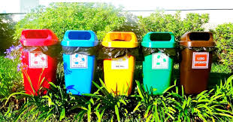
Casus:
Je bent gevraagd om een gedeelte van de activiteit “gezond eten-markt” mee te organiseren in het buitengebied. Het organiserend comité verwacht veel bezoekers (meer dan 200). Aan jouw de taak om vooral het afbreken en het opruimen te organiseren.
Ben creatief en laat je fantasie werken!

Slide 4
Opdracht:
“Rondt de activiteit af en draagt zorg voor de duurzame leefomgeving”.
1. Omschrijf dit volgens richtlijn PvA
2. Hoe ga je dit laten zien aan de examinator?

Slide 5
Vragen die je jezelf kan stellen
Hoe breng ik structuur in de werkzaamheden?
Welke werkzaamheden (tijdens en na het evenement) kunnen de natuur belasten?
Met welke aspecten houd ik rekening met een duurzame leefomgeving?
Hoe bewaak je een duurzame aanpak?

Slide 6
Uitvoering opdracht
Geef eerst individueel vijf punten aan die volgens jou dit werkproces goed beschrijven.
Beantwoord en beschrijf in groepjes van twee personen de vragen uit het voorgaande sheet.
Bereid een twee-minuten pitch voor om de klas te informeren wat jullie hebt gevonden.

Slide 7
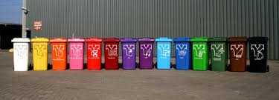
Uit PvA op wikiwijs:
Per werkproces minimaal antwoord op de volgende vragen:
- Wat ga je doen om dit werkproces te bewijzen
- Hoe ga je dit doen (wanneer, wie heb je nodig etc.)
- Wat lever je op bij dit werkproces?

Slide 8
Dus dit is de opdracht voor de komende 15 min:
Individueel schrijf je op: vijf punten die volgens jou dit werkproces goed beschrijven.
In een duo:
Hoe breng ik structuur in de werkzaamheden?
Welke werkzaamheden (tijdens en na het evenement) kunnen de natuur belasten?
Met welke aspecten houd ik rekening met een duurzame leefomgeving?
Hoe bewaak je een duurzame aanpak?
Omschrijf dit volgens richtlijn PvA:
Hoe ga je dit laten zien aan de examinator?
Wat ga je doen om dit werkproces te bewijzen
Hoe ga je dit doen (wanneer, wie heb je nodig etc.)
Wat lever je op bij dit werkproces?
“Rondt de activiteit af en draagt zorg voor de duurzame leefomgeving”.
Succes!

Slide 9
https://www.youtube.com/watch?v=B0Go0lj96Zg

